Slide 1
DIZEL DVIGATELI Dizel va benzin dvigatellari o’rtasidagi farqlar
Dizel dvigatellarini boshqarish tizimini ishlab chiqish bosqichlari
Dizel dvigatellarining purkash tizimiga ishlatilgan gazlarni me’yorlash, shovqinni pasaytirish va yoqilg’i sarfini kamaytirish tartib-qoidalari bilan bog’liq yanada qattiq talablar quyilmoqda. Dvigatelni boshqarish tizimiga nazar solsak boshida nazorat tarqatgich nasos kabi mexanik vositalar yordamida bajarilgan. Bu sistema yordamida dvigatelni optimal ish samaradorligiga va ishlatilgan gazlarni chiqarishning qoniqarli nazoratiga bir vaqtda erishish juda qiyin. Rivojlantirishning navbatdagi bosqichida electron boshqaruvli nasos Disterbyutor (COVES-F) Zexel hisoblanadi. Dizel yoqilg’isini purkash tizimining so’nggi avlodi Common Rail vositasiz purkash (CRDI) ga ega bo’lib, dvigatel ishlash sharoitini qayd qiluvchi turli xildagi datchiklardan iborat. Boshqarish bloki electron qurilmasi ishlov bergan signal komanda asosida ijrochi mexanizmlar ekspluatatsiya sharoitiga ta’sir ko’rsatadi.

Slide 2
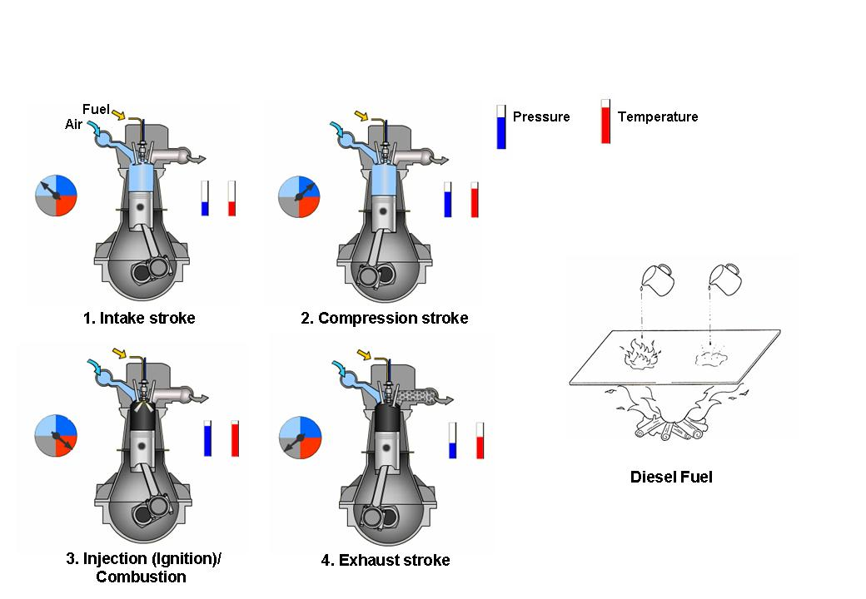
Yonish jarayoni asoslari
Yuqorida ta’kidlanganidek dizel dvigateli siqish asosida alangalantiradigan (CI) dvigateldir. Yonuvchi aralashma yonish kamerasi ichida shakllanadi. Purkagichlar silindrlar bloke ichida o’rnatiladi va yoqilg’ini bevosita yonish kamerasiga purkab beradi, yoqilg’i kamera ichida havo bilan aralashadi. Birinchi yo’l davomida porshen ochiq kiritish klapani orqali havoni so’rib oladi.
Dizel dvigatelida yonish jarayoni.

Slide 3
Siqish takti deb ataluvchi ikkinchi porshen yo’lida silindrdagi havo porshen bilan siqiladi (32-55 bar). Siqish darajasi 25:1 atofida. Bu jarayonda havo 800C° atrofida qiziydi va takt oxirida bu qizigan havoga purkagich yoqilg’ini mayda zarrachalar holiga keltirib purkaydi. Purkash bosimi dvigatel yuklanishiga qarab 250 – 1600 bar oralig’ida tebranadi. Uchinchi takt boshida batamom changlangan yoqilg’i avtomatik o’z-o’zida yonish hisobiga alangalanadi va deyarli to’liq yonadi. Zaryad silindr yana ham qiziydi va silindrda bosim qayta oshadi. Yonishdan hosil bo’lgan energiya porshenga beriladi. Porshen majburan pastga harakatlanib yonish energiyasini mexanik energiyaga aylantiradi. Chiqarish takti deb ataluvchi porshenning to’rtinchi yo’lida porshen yana yuqoriga harakatlanib yonib bo’lgan gazlarni chiqarish klapani orqali chiqarib yuboradi. Porshen orqaga (pastga) qaytganda yana yangi havo zaryadi so’rilib sikl davom etadi.

Slide 4
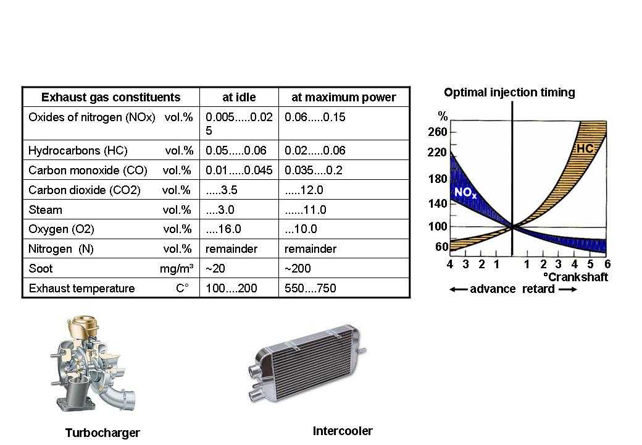
Aralashma tarkibi ta’siri dizel yoqilg’isi yonganda juda ko’p yonish qoldiqlari hosil bo’ladi. Bu reaksiya reaksiya mahsulotlari dvigatel konstruksiyasiga, purkash tizimiga dvigatel quvvatiga va ishchi yuklashishlarga bog’liq. Birinchi navbatda suv (H₂O) va zaryadsiz is gazi (CO₂) yig’iladi.

Slide 5
Nisbatan kichik konsentratsiyalarda quyidagi mahsulotlar hosil bo’ladi:
Uglerod oksidi (CO)
Yonmagan uglevodorodlar (HC)
Azot oksidi (NOx)
Oltingugurt dioksidi (SO2) va sulfat kislota (H2SO4)
Qurum zarrachalari
Dvigatel sovuq paytida qoldiq gazlarni tashkil etuvchilar yaqqol seziladi, ular oksidlanmagan yoki qisman oksidlangan uglevodorodlar bo’lib, oppoq yoki havorang tutun ko’rinishida ko’zga tashlanadi, shuningdek o’tkir hidli aldegidda.
Turbokompressor Interkulleri
Trubonadduvli dvigatelga so’rilgan havoni harorati oshib borar ekan, yonish haroratini oshishi tabiiy, shunday qilib azot oksidi emissiyasida turbonadduvli dvigatellarda siqilgan havoni sovitish azot oksidlari hosil bo’lishini kamaytiradigan samarali usul hisoblanadi. Azot oksidlari hosil bo’lishini kamaytiradigan boshqa usul bu – ishlatilgan gazlarni resulkulatsiya (qayta aylantirish EGR) qilish hisoblanadi.

Slide 6
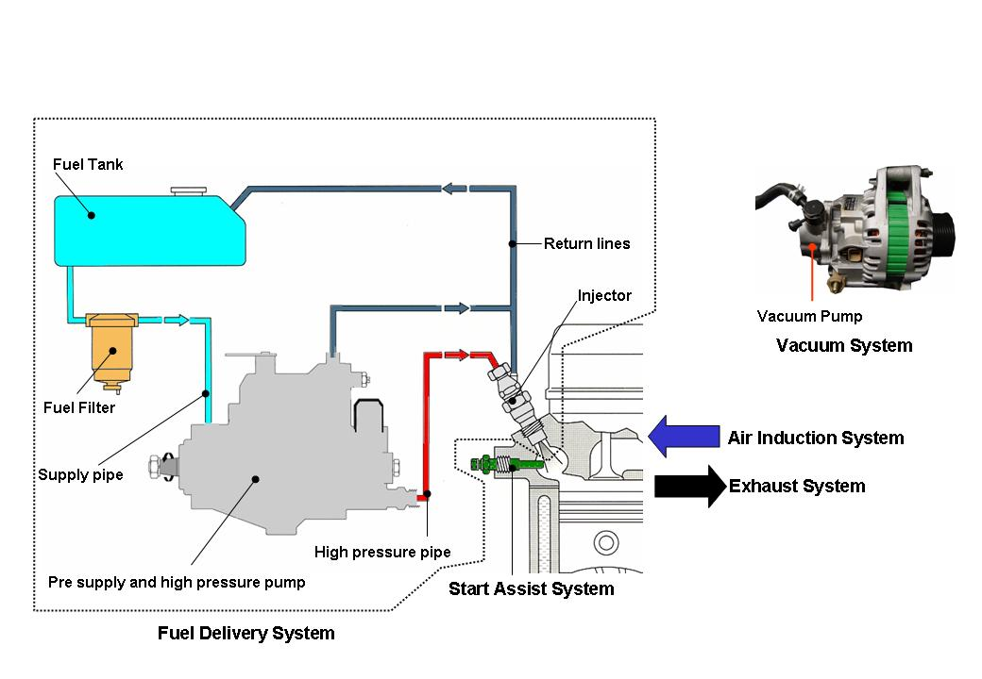
. Dizel yoqilg’isini purkash tizimini kichik bo’limlari
Dizel yoqilg’isini purkash tizimining past bosimi va yuqori bosimli yoqilg’ini yetkazib berish usuli qo’llaniladi.
Dizelning purkash tizimi.

Slide 7
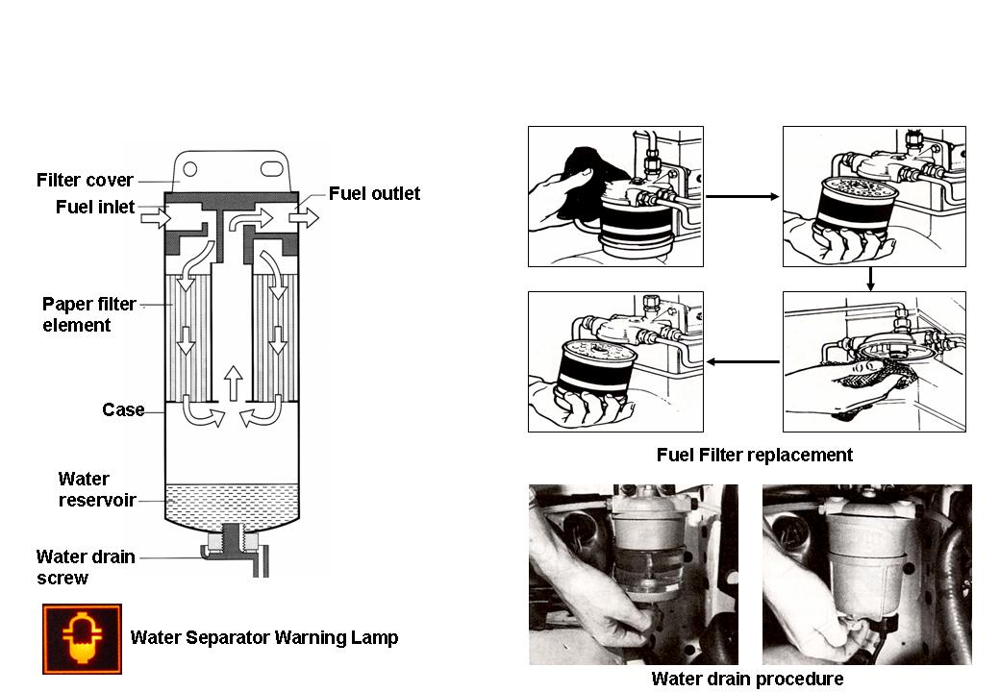
Yoqilg’i filtri va suv separatori
Yoqilg’i filtri va suv separatori.
Yoqilg’i ifloslanishi purkash tizimini ishdan chiqarishga olib kelishi mumkin. Shuning uchun, konkret bir purkash tizimi talablaridan kelib chiqib, maxsusu shu tizim uchun mos yoqilg’i filtridan foydalanish talab etiladi, aks holda nuqsonsiz ishlash va uzoq xizmat muddati kafolatlana olmaydi. Dizel yoqilg’isi tarkibida suv, bog’liq shaklda (eritma) yoki erkin shaklda (harorat o’zgarishi hisobiga suv kondensiyasi) mavjud bo’lishi mumkin. Agar bu suv purkash tizimiga tushib qolsa korroziya natijasida tizimni zararlanishiga olib keladi.

Slide 8
E’tiboringiz uchun raxmat

